Slide 1
Fluviul
Nil
Popa David
Cls. a 9-a M

Slide 2
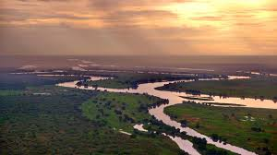
Nilul este un mare fluviu din nord-estul Africii. Acesta izvorăște din munții Rwandei și Burundi și se varsă în Marea Mediterană traversând statele Sudan, Sudanul de Sud, Burundi, Rwanda, Tanzania, Uganda, Etiopia și Egipt. Cu lungimea de 6.690 km, fluviul Nil este primul fluviu ca lungime din lume, urmat de Amazon cu 6.440 km. Unele măsurători ale Amazonului de la izvoare sugerează însă o mai mare lungime a acestuia. La vǎrsarea în mare formeazǎ o deltǎ întinsǎ cu o suprafațǎ de 24.000 km², în care locuiește 85% din populația Egiptului.

Slide 3
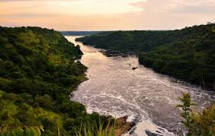
Izvoare
Localizarea izvoarelor Nilului reprezintă una dintre cele mai controversate probleme geografice, o parte din aceste izvoare găsindu-se în statele Burundi cu "Luvironza-Ruvuvu-Ruvusu-Akagera" și Rwanda cu "Rukarara-Nybarongo", alte izvoare fiind "Akagera-Nil", "Viktoria-Nil", "Albert-Nil","Bahr-al-Dșabal, "Nilul-Alb", "Nahr-an-Nil" și "Nilul".

Slide 4
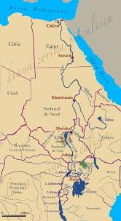
Afluenti
Pe malul stâng:
Bahr-al-Ghazal
Wadi-al-Malik
Pe malul drept:
Atbara (Nilul Negru)
Nilul Albastru
Sobat

Slide 5
Prezența Nilului a influențat istoria Egiptului care altfel ar fi fost un deșert, (asemănător deșertului libian, arab și nubian) însă datorită Nilului ia naștere o cultură antică dezvoltată. Câmpia roditoare din Valea Nilului a făcut posibilă dezvoltarea agriculturii prin inundațiile sale; prin nămolul transportat s-a îmbunătățit fertilitatea solului. Nivelul apei fluviului în zona Lacului Victoria variază foarte mult de la perioada secetoasă la cea ploioasă, ceea ce îngreunează în perioada secetoasă transportul pe apă. În regiunea lacului de acumulare de la Assuan transportul de nămol fertil și procesul de irigare s-a înrăutățit prin prezența barajului, compensată însă mai târziu prin construirea unor canale de irigație. Nilul, încă din perioada antică, a fost o cale de transport importantă, determinând înflorirea comerțului, înlesnind legăturile comerciale din sudul Egiptului cu Siria șiPalestina. Existența Nilului a favorizat construirea piramidelor din "Egiptul de nord" prin transportul pe apă a blocurilor imense de piatră care proveneau din "Egiptul de sud". Încă din perioada romană s-au întreprins încercări de a găsi izvorul Nilului; mai târziu, în 1613, misionarul iezuit portughez Pedro Paez (1564-1622) a descoperit izvorul Nilului Albastru. Cercetătorul Africii, scoțianul James Bruce (1730-1794), descoperă din nou acest izvor, descoperire care va fi atribuită însă misionarului portughez.

Slide 6
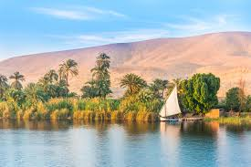
Pentru descoperirea izvorului adevărat al Nilului au suferit eșecuri o serie de cercetători ai Africii, ca de exemplu expediția franceză (Frederic Caillaud 1787-1822), olandeză (Alexandrine Tine 1861). În anul 1866 cercetătorul englez David Livingstone devine renumit prin expediția din Congo spre izvoarele Nilului. Cinstea descoperirii izvorului Nilului la "Luvironza" le revine cercetătorilor austrieci Oscar Baumann și Oscar Lenz. Însă mai târziu, cercetătorul german Richard Kant (1867-1918) reușește să stabilească poziția geografică precisă a izvorului ("Luvironza-Ruvuvu-Akagera-Nilul Alb) 1893. Aceast lucru a fost realizat și de englezul Samuel White Baker și italianul Romolo Gesi. Nilul era considerat sacru în Egipt.

Slide 7
Revarsarile Nilului
Fluviile din toată lumea, de obicei, când se revarsă, provoacă inundații și mari pagube. Dar nu toate. Un bun exemplu este Fluviul Galben din China, care, când se revarsă face multe pagube, dar lasă în urmă un sol rar, foarte fertil, numit loess, care ajută la agricultură. Dar un singur fluviu nu produce pagube când se revarsă: Nilul

Slide 8
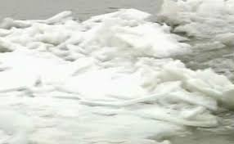
Inghetul Nilului
În decursul istoriei consemnate în scris, Nilul a înghețat de 2 ori, până la nivelul actualului oraș Cairo.

Slide 9
Cunoștiințele egiptenilor despre Nil
Egiptenii știau încă din vremuri străvechi că apele trebuiau să rămână doar o anumită perioadă pe câmpuri. Restul era canalizat mai departe, și, dacă tot mai exista surplus de apă, se repeta procesul. Mai știau că Nilul era o foarte bună cale de comunicație. Timpuriu, ei au inceput să construiască nave cu care călătoreau de-a lungul Nilului.

Slide 10
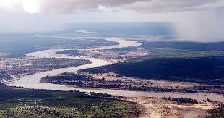
Final.

